Slide 1
CREDEAL
CREDEAL
표지
서울특별시 서대문구 대현동 56-1 투자설명서
근린생활시설
서울특별시 서대문구 대현동 56-1
근린생활시설
300억
매각 희망가 300억 원
2026.10.05 | 담당자 | CREDEAL
CRE DEAL
1

Slide 2
02
요약
서대문구 대현동 일반상업지역에 위치한 2016년 준공, 지하 2층·지상 12층 규모의 임대수익형 근린생활시설입니다.
매매 희망가
대지면적
연면적
300억 원
147.1평
1,162.4평
건축규모
공실 현황
실투자금 (취득비용 포함)
B2/F12
만실 운영 (공실 0%)
약 300억 원
3대 핵심 투자 포인트 (Investment Highlights)
01
토지 — 일반상업지역 대지 486.2㎡ 규모입니다.
02
입지 가치: 대중교통 역세권 입지, 해당 권역 업무·상업 중심지 배후 수요 확보
03
안정적 현금흐름: 전 층 임차인 운영 기반의 안정적 월 임대수익 창출
CRE DEAL
2

Slide 3
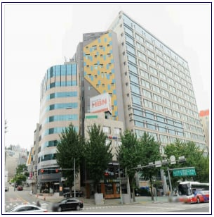
03
물건 개요
건물 기본 정보
소재지
서울특별시 서대문구 대현동 56-1
대지면적
486.2㎡ (147.1평)
연면적
3842.6㎡ (1162.4평)
용도지역
일반상업지역
준공연도
2016년
층수
B2~12F
주차
자주식 18대
엘리베이터
2대
매매 희망가
300억 원 (VAT 별도)
자산 하이라이트
토지평당가
약 20,398만 원/평
대지 486.2㎡ · 일반상업지역
2016년 준공 · 지하 2층·지상 12층
CRE DEAL
3

Slide 4
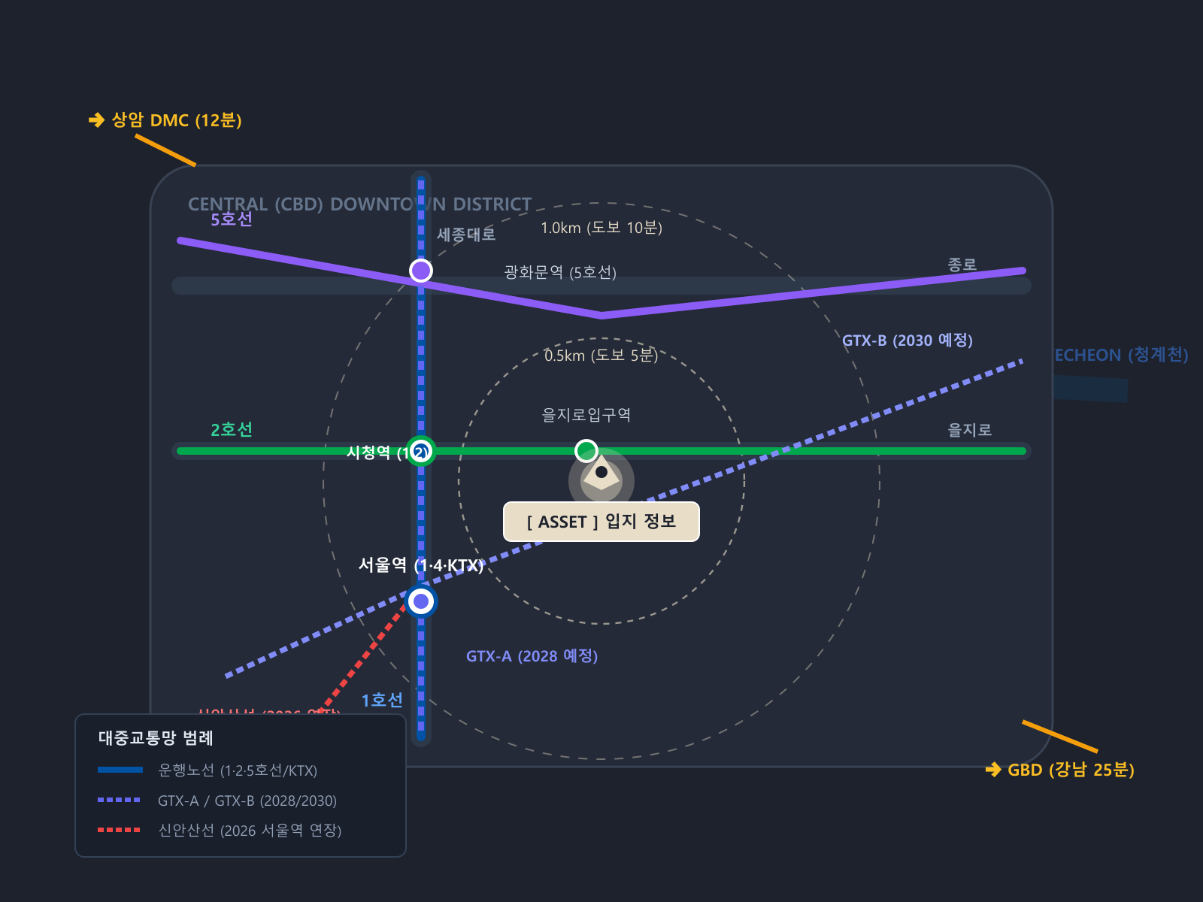
04
입지 정보
입지 정보
소재지
서울특별시 서대문구 대현동 56-1
대중교통
지하철 및 간선버스 인접
상권권역
서대문구 대현동 주요 상업·업무 권역
입지 종합 분석
서대문구 대현동 배후 상권 기반 안정적 임대 수요
★ 본건
★ 대상 자산(본건) ╌ 도보 5분 반경 (약 400m)
CRE DEAL
4

Slide 5
05
토지 정보
토지이용계획 · 규제 분석
대지면적
486.2㎡ (147.1평)
토지 규제 및 공법 분석
용도지역
일반상업지역
일반상업지역 기준 법정 건폐율 60% 이하, 법정 용적률 800% 이하 적용
입지 특성에 부합하는 최적 토지이용 및 건축 규제 기준 충족
전면 도로 접면 조건 양호, 접근성 우수
법정 건폐율
60% 이하
법정 용적률
800% 이하
지목
대
토지평당가
약 20,398만 원/평
CRE DEAL
5

Slide 6
06
렌트롤
[ 임대차 실사 안내 ]
임대차 계약 및 렌트롤 상세 실사 프로토콜
본 자산의 세부 층별 임대차 계약 원장 및 정산 내역은 매수 의향 접수 및 비밀유지협약(NDA) 체결 후 실측 대조가 진행됩니다.
임대차 계약서 원본 전수 대조 (임대료, 관리비, 계약기간, 만기일 및 갱신 옵션)
보증금 및 월임대료 입금 금융 원장 대조·검증 (체납 내역 및 부가가치세 신고서 정합성)
특약 사항 및 렌트프리(Rent-Free), 핏아웃(Fit-out) 등 실질 유효 임대료(Net Effective Rent) 산정
상가건물 임대차보호법상 계약갱신요구권 행사 가능 여부 및 명도/재계약 리스크 검토
CRE DEAL
6

Slide 7
07
수익률
임대수익률 (Gross, 매매가−보증금 대비)
0.00%
[ 공시지가 열람 안내 ]
개별공시지가 및 토지 가치 평가 안내
연간 임대수입
0만원
대상 필지의 개별공시지가 연도별 이력 및 표준지 공시지가 대비 배율은 부동산 공시가격 알리미 및 감정평가 공적 자료를 통해 확인합니다.
승계 보증금
0만원
최근 5~10개년 개별공시지가 변동 추이 및 연평균 상승률 분석
매매가
300.0억원
보증금 차감 매입가 (매매가−보증금)
300.0억원
인근 표준지 공시지가 대비 토지 특성(도로접면, 형상, 방위) 차이 분석
토지 공시지가 대비 실거래가 매매 배율 및 평당 단가 프리미엄 검증
보유세(재산세·종합부동산세) 과세표준 기준액 산출 및 세무 영향 점검
※ 운영비율 가정, 공실충당 5%, 보증금 승계 가정. 임대수익률은 운영비 차감 전, Cap Rate는 차감 후.
CRE DEAL
7

Slide 8
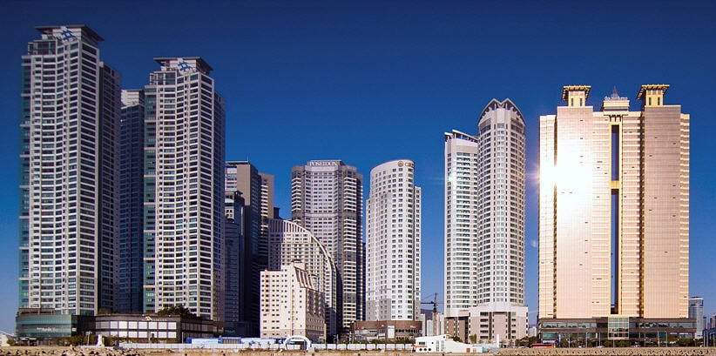

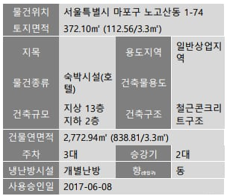

08
현장 사진
건물 외관
1층 로비
주변 도로 및 접근로
실내 전용 공간
실내 전용 공간
CRE DEAL
8

Slide 9
09
문의 및 유의사항
01
관심 표명
→
02
NDA 체결
→
03
현장 실사
담당 중개사에게 초기 관심 표명 및 상담 요청
비밀유지계약 후 상세 임대차·재무 자료 제공
건물 컨디션 및 설비 직접 확인 후 의향서(LOI) 제출
데이터 출처 표기
담당 중개사
✓ 공부확인
등기부·대장 등 공적 장부 직접 확인
담당자
★ 전문가검증
세무사·감정평가사 등 전문가 확인
☎ 010-0000-0000
🏢 CREDEAL
▲ 매도인고지
매도인이 구두 또는 서면으로 고지
● 중개인입력
중개인 현장 조사 및 경험 기반 입력
면책 조항
◇ AI추정·가정
시나리오 분석 및 AI 모델 추정
본 자료는 투자 권유가 아니며, 기재된 정보의 정확성을 보증하지 않습니다.
CREDEAL ·
CRE DEAL
9

